Slide 1
웹프로젝트 준비 및 서블릿 만들기
2조 팀장:신선
팀원:양상열,정미애,양정익,김호

Slide 2
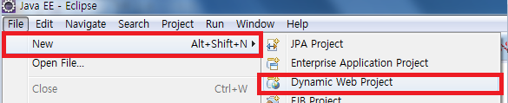
웹 프로젝트 생성
Eclipse 메뉴에서 [File] ->[New]->[Dynamic Web Project]를 클릭합니다.

Slide 3
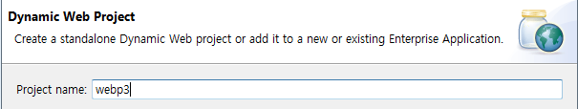
웹 프로젝트 생성
프로젝트 생성 창에서 프로젝트 이름으로 “web03”을 입력합니다.

Slide 4

웹 프로젝트 준비
웹 애플리케이션을 실행할 서버(Target runtime)로 ‘Apache Tomcat v7.0’을 선택 합니다.

Slide 5
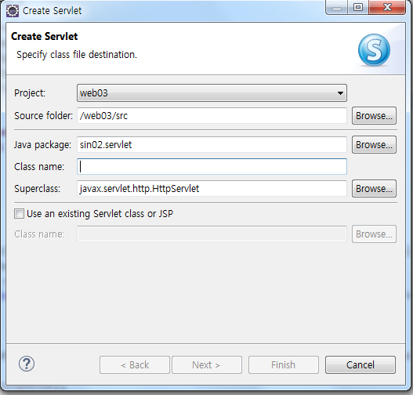
Servlet 작성

Slide 6
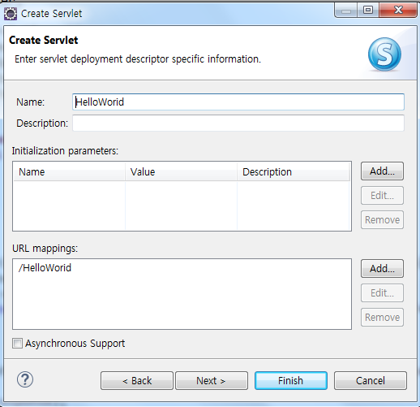
Servlet 작성

Slide 7
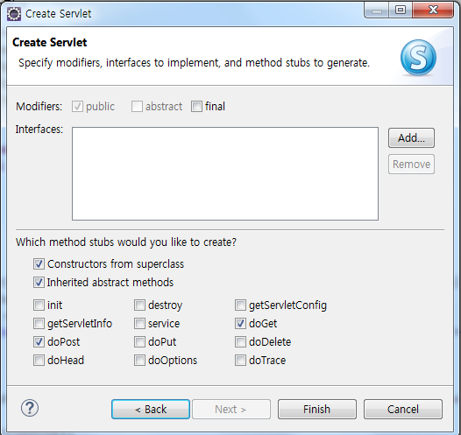
Servlet 작성

Slide 8
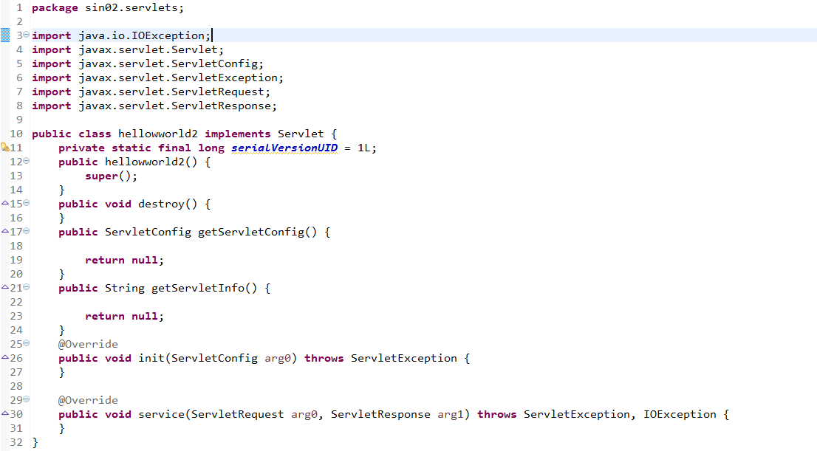
Servlet 작성

Slide 9
Servlet 인터페이스를 구현한 HelloWorld 클래스
Javax.servlet
Servlet
init()
service() 생명주기 메서드
destory()
getservletconfig()
getServletlnfo()
Lesson03.servlet
HelloWorld

Slide 10
Servlet 인터페이스를 구현한 HelloWorld 클래스
서블릿
컨테이너
서블릿
(.class)
init()
service()
destory()
getservletconfig()
getServletlnfo()

Slide 11
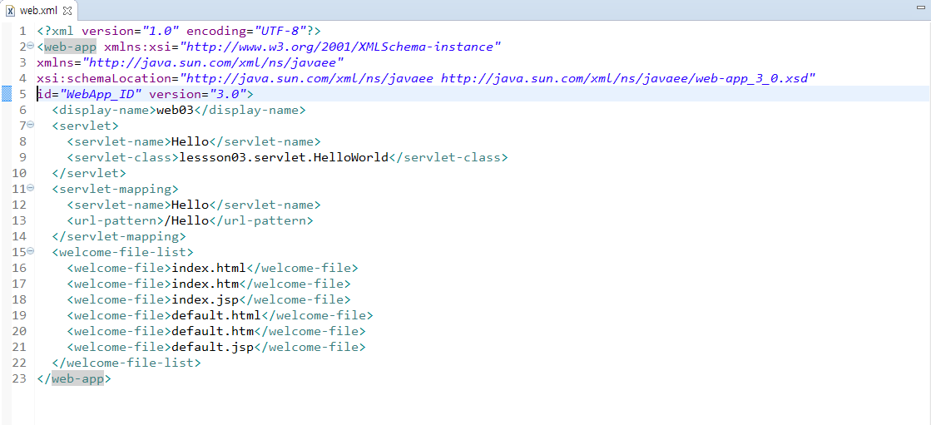
Web.xml
서블릿 선언
서블릿에 URL 부여

Slide 12
Servlet 인터페이스를 구현한 HelloWorld 클래스
서블릿
컨테이너
Hello World
①요청
② 서블릿 인스턴스가 없다면 , 클래스로딩
인스턴스 생성
생성자 호출
Init()호출
③ service() 호출
④응답
⑤콘테이너 종료
⑥ destroy()호출

Slide 13
웰컴 파일

